Slide 1
第1讲：何谓好股 好股定位
《好股研选》栏目解读小班课
2025 .07.15
主讲老师
梁洁云
执业编号
A1120619060027

Slide 2
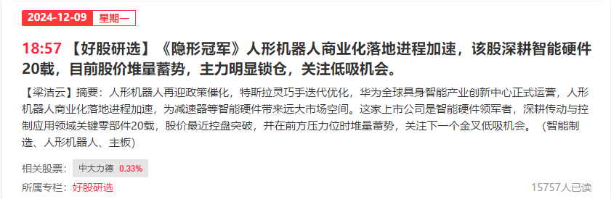
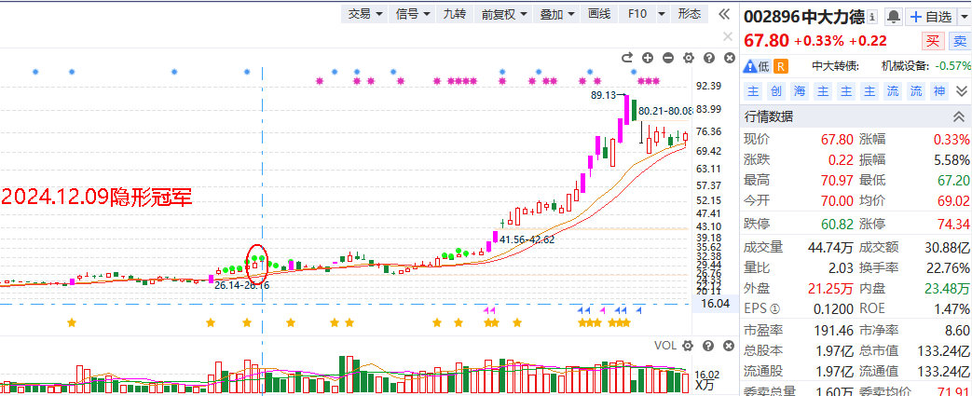
案例
《好股研选》栏目时不时会出现主升浪个股？
不少用户会反复做该栏目里面的个股，这么相信？

Slide 3
栏目定位

Slide 4
栏目定位
《好股研选》是一款个股研究研究类产品，争取中线成长稳健型和短线爆发交易型全方位覆盖。中短线定位的“隐形冠军”用的是倍量突破或绩优趋势股选股，短线定位做的是风口强势股的回档低吸，用的是资金新高选股法、风口爆量回档选股。
“短线机会”是从短线风口去找寻强势股做回档低吸，尝试捕捉横盘二升。短线选股更关注的是量能，选出量能配合的个股后，再结合强势股的特征来优中选优。
“隐形冠军”定位的是聚焦具备高成长性的的分支龙头，并尽量结合技术形态（多方炮、芙蓉出水、黄金三角、收敛突破）来尝试捕捉中线主升浪行情，隐形冠军关键是业绩支撑。
01
02

Slide 5
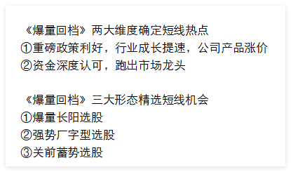
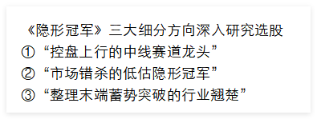
栏目定位
隐形冠军
中线（1个月）定位的“隐形冠军”是聚焦高成长性的的分支龙头，并尽量结合技术形态（多方炮、芙蓉出水、黄金三角、收敛突破）来尝试捕捉中线主升浪行情，每周输出1篇。
中线选股要点：业绩向好+控盘回档或中低位突破+中短线资金潜伏炒作
爆量回档
短线（1-2周）定位的“爆量回档”做的是风口个股的回档低吸，一般优选风口题材，叠加长阳不破、厂字型选股等来捕捉短线机会，每周输出2篇。
短线选股要点：短线选股最关注的是量能和事件催化，用【资金选股法】选出后再结合强势股特征来优中选优

Slide 6
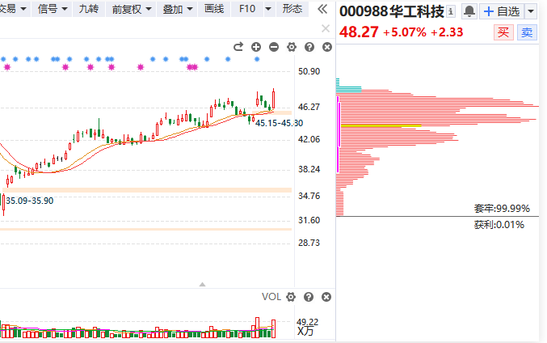
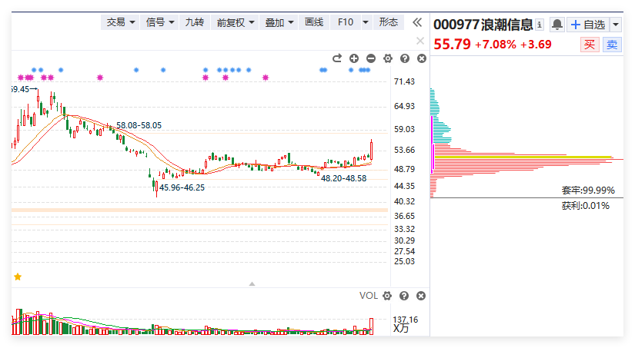
案例：隐形冠军
以2025年7月15日的风口来选股
激光技术领导者，赛道佼佼者控盘回档
国内服务器龙头，但估值不算低
Notes:
国内服务器龙头

Slide 7
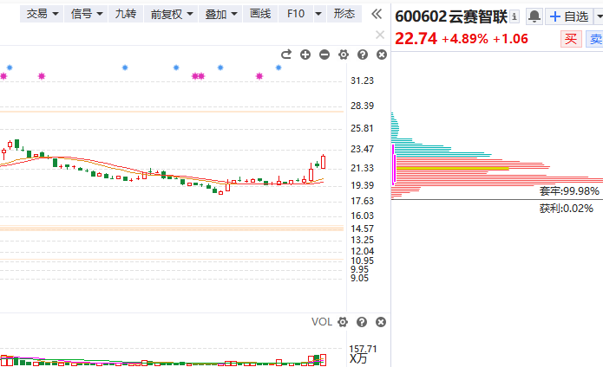
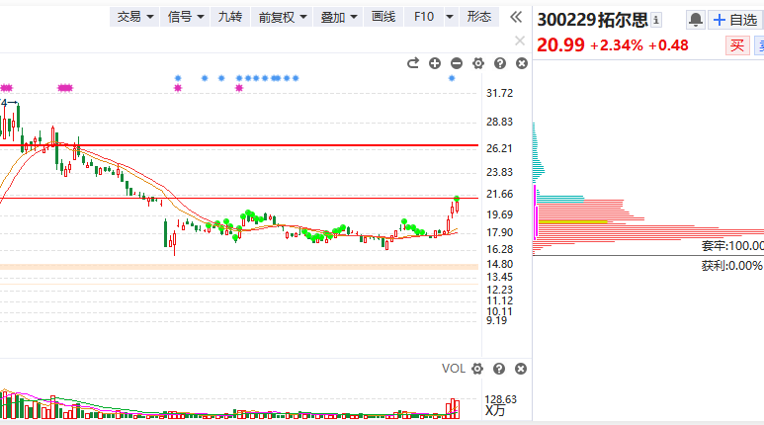
案例：爆量回档
以2025年7月15日的风口来选股
上海国资委旗下，业绩良好
业绩亏损民企，但反弹潜力大点
Notes:
国内服务器龙头

Slide 8
何谓好股

Slide 9
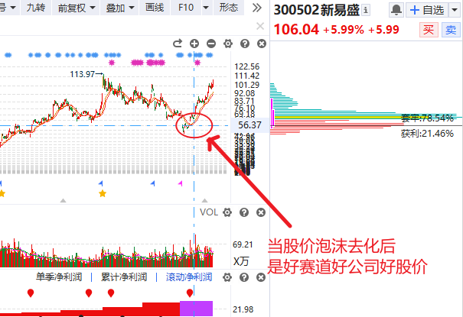
好股定位
1、好股三要素：好赛道好公司好股价
第一，要在一个好赛道。因为时代抛弃一个夕阳行业时可能连个招呼都不会打，赛道决定了这家公司能走多远。好赛道的标准：政策支撑的新兴赛道+行业处于成长期或困境反转期。
第二，要有业绩支撑。因为公司的盈利能力是股价持续上涨的源动力。所以要关注公司赚不赚钱，以及公司赚钱速度是不是在提升，其次最好有护城河。
第三，股价要合理偏低。因为成长性再好的公司，如果股价已经反映，那么上行空间就会很有限，说不定此时进场反而成接盘侠，所以估值决定了你出手时的安全性和收益高度。

Slide 10
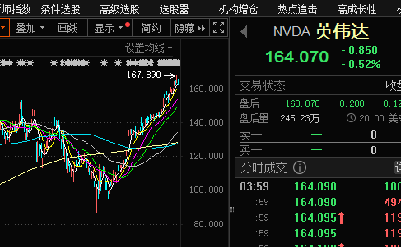
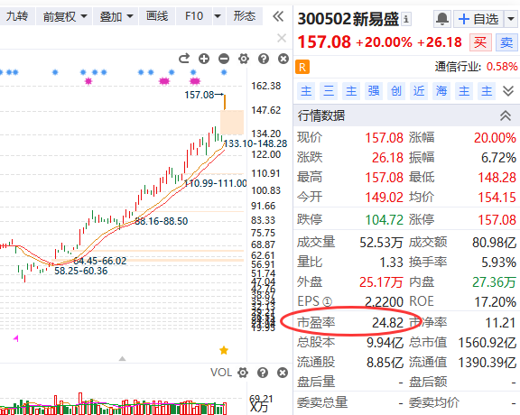
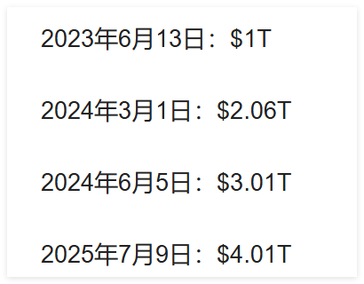
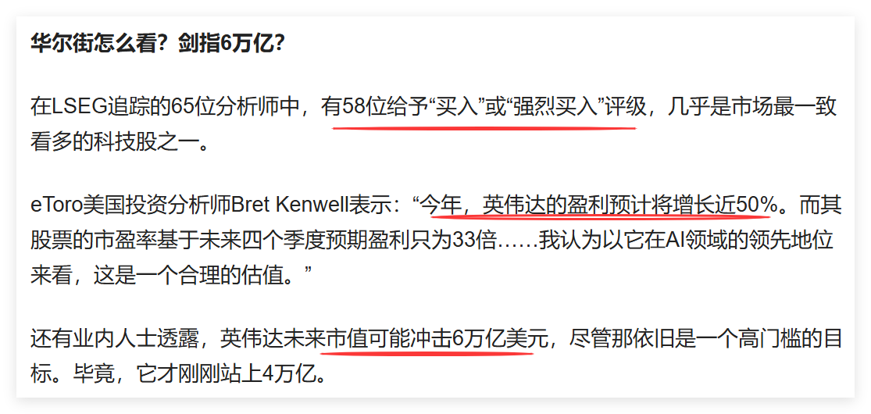
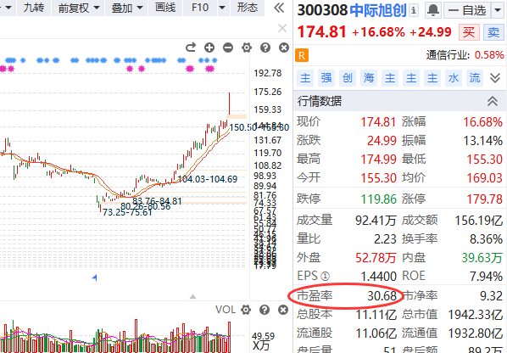
案例
英伟达4万亿市值，还有50%的空间？
同为北美算力龙头中际旭创、天孚通信、太辰光还没新高
你们会算新易盛的合理估值吗？（PE≈15至20倍）

Slide 11
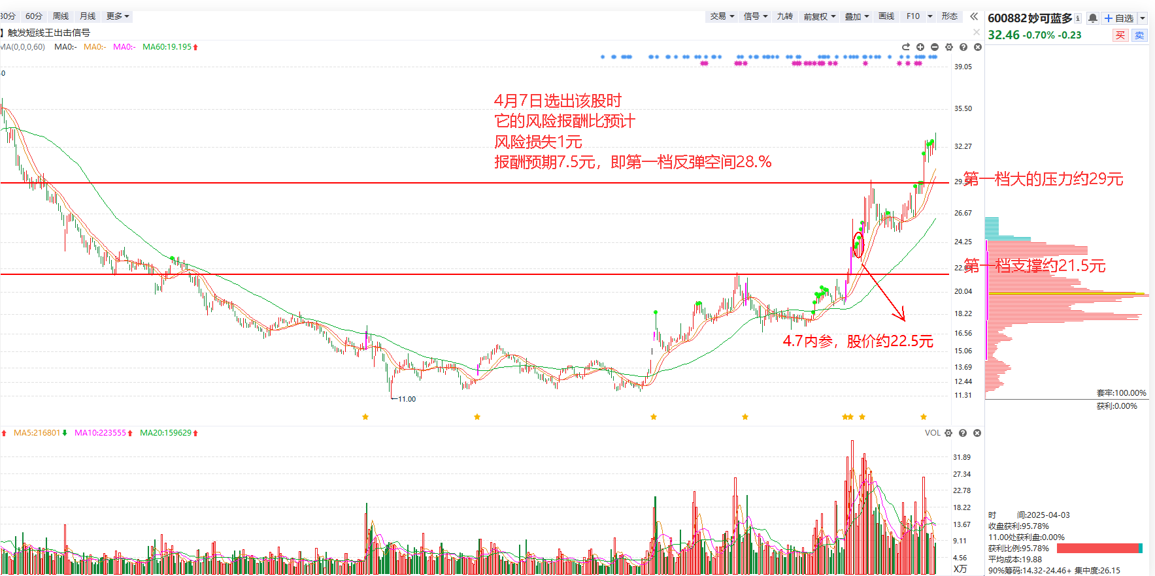
好股定位
2、好股都有较高的风险报酬比
所谓风险报酬比——你愿意用承担多少风险来获取多大的超过时间价值的额外报酬。关于风险，实操中要考虑的是“低吸”时会不会跌破，如果跌破最多损失是多少。所以关键是对低吸位的支撑强度预判，以及预设一旦跌破多少就止损，建议跌破
第一档支撑就减仓。至于收益预期，
就是要对上涨高度有一个提前预判，
预测大概能涨到什么位置，以及涨
到哪你就会心满意足的分批止盈。
《好股研选》一般都会优选
下方安全垫较厚较多，而上
方反弹空间至少20%-30%
以上的潜力股。

Slide 12
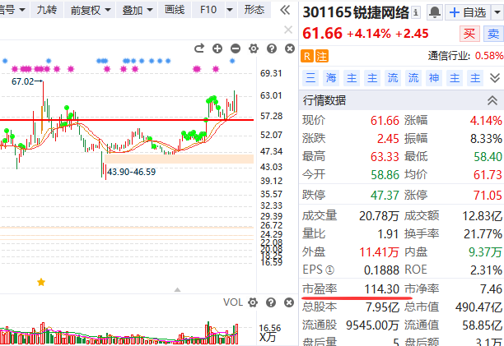
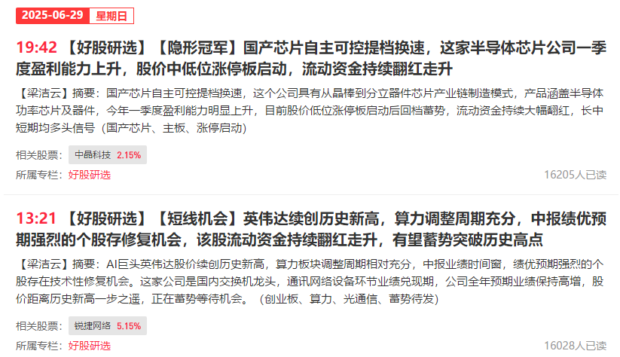
案例
回档双重支撑，一旦新高，空间打开

Slide 13
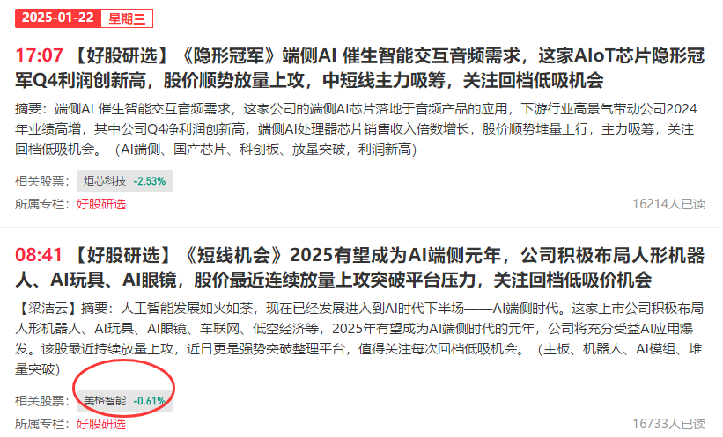
好股定位
3、好股应该是大部分人都可以做到的波段
①有买点。连续一字板的妖股或连续大阳线逼空的个股，没有回踩机会，也不存在蓄势突破的买点，可能是好股也可以不是“好股”。因为大部分人只能看着它涨
②敢买入。有些个股只是“一波牛”，大部分人都不敢买入这类透支严重的个股，就不是我们定义的“好股”
为什么很少写涨停板或宣传连板个股？
为什么7月14日我选奥浦迈而非近岸蛋白？

Slide 14
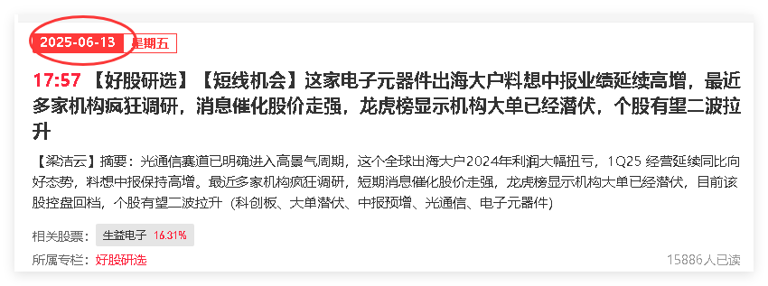
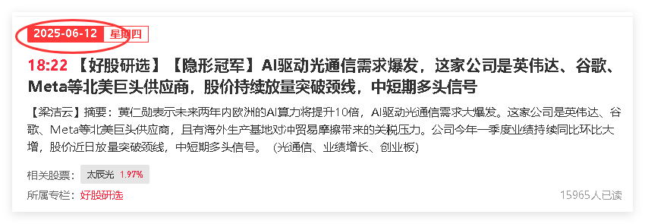
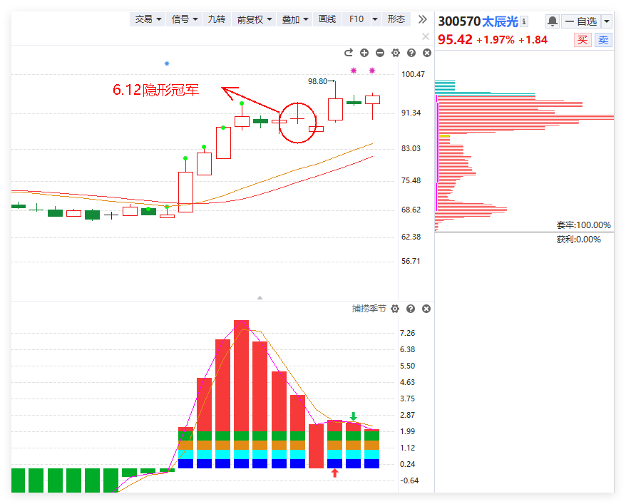
好股定位
4、好股兑现的时间不应该太长（预期什么时候会涨）
①风口强势股的兑现周期定位在一周，最长不超过2周（选股时注意日k、周k的金叉共振）
②隐形冠军的兑现周期最长不应超1个月，即月内可能会启动（选股时注意月k、周k的金叉共振）

Slide 15
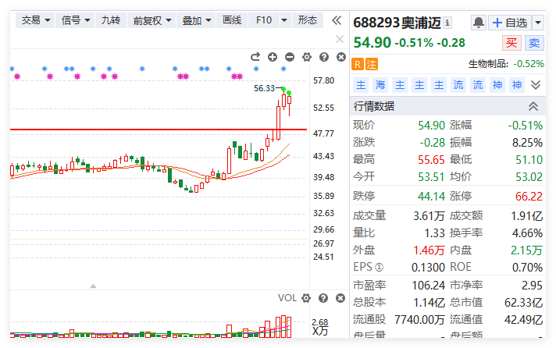
好股定位
5、好股应该结合风口 紧跟资金，做绩优活跃强势股
风口判断要点
逻辑成立，逻辑够硬
资金认可，资金流入较多，跑出市场龙头，涨停梯队比较完整
短线强势股的特征
※
※

